Slide 1
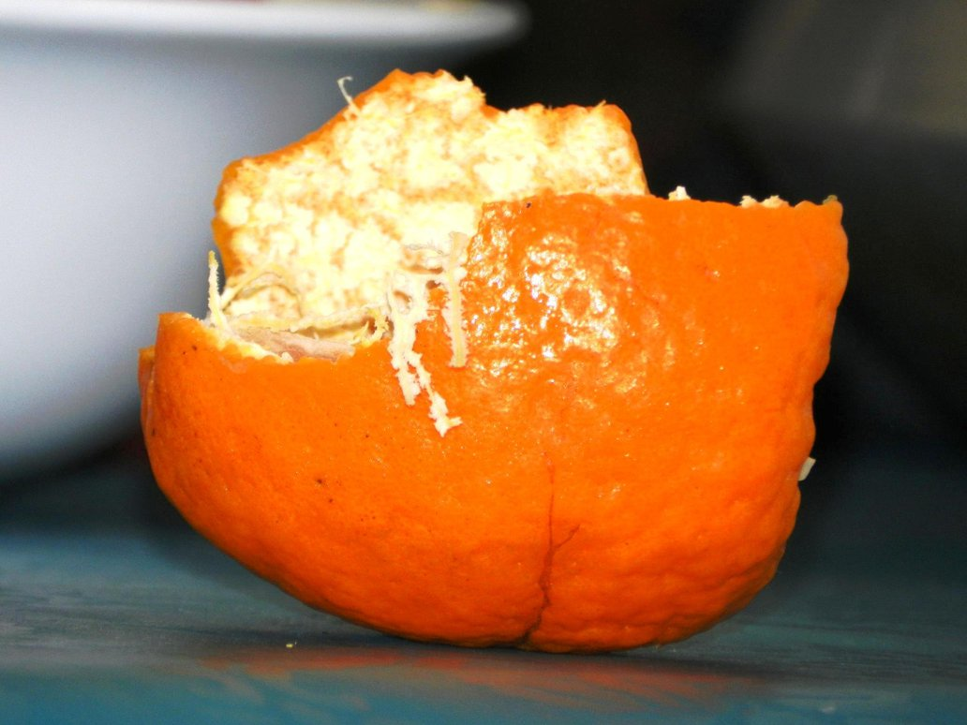
看结构式，
能预测气味吗？
从香芹酮的镜像结构，
看 AI 如何学习气味。
天然柑橘香气来自多种分子。
1/7
Notes:
预计 20 秒。
看结构式，能直接猜出气味吗？结构几乎相同的分子，闻起来也会相同吗？我们用香芹酮对映体和一项 AI 研究，看看结构能预测什么，以及预测和机制解释有何区别。
资料与图片来源：
• 图片 citrus.jpg：Md. Asad-Uz-Zaman Shakil；CC BY-SA 4.0。来源 https://commons.wikimedia.org/wiki/File:Orange_Fruit_peel.jpg；许可/引用政策 https://creativecommons.org/licenses/by-sa/4.0。

Slide 2
结构怎样影响气味
01 分子进入空气
02 受体组合响应
03 形成气味感知
分子从样品表面挥发，
随空气进入鼻腔。
分子间作用影响挥发性；
浓度影响到达的分子数，
也会影响气味强弱。
受体是识别分子的蛋白质。
一种分子可以刺激
多种受体，形成不同
强弱的响应组合；
空间构型会改变响应。
嗅觉神经元把信号
传入大脑。大脑读取
组合模式，识别气味；
混合物、杂质和个体差异
也会改变最终感知。
条件变化，分别改变了什么？
浓度
样品组成
感知者
检查到达鼻腔的分子数量，
比较同一物质的浓度变化。
检查纯物质、混合物
及微量杂质的贡献。
结合个体受体响应，
比较不同人的气味描述。
2/7
Notes:
预计 45 秒。
请沿箭头看这条过程：分子先进入空气。分子间作用影响挥发性，浓度影响进入鼻腔的量。接着，官能团和空间构型影响一组嗅觉受体的响应。大脑读取组合信号，形成主观气味感知。混合物、微量杂质和个体差异，也会改变感知。分子结构、受体响应与感知条件共同决定具体的气味描述。
资料与图片来源：
• https://www.nidcd.nih.gov/health/smell-disorders
• https://www.acs.org/content/dam/acsorg/education/outreach/cced/coordinators/2016_april_indoor_air_quality.pdf
• https://doi.org/10.1093/chemse/bjaa032
来源核对：NIDCD嗅觉机制 https://www.nidcd.nih.gov/health/smell-disorders；Lee et al.原始研究 https://pmc.ncbi.nlm.nih.gov/articles/PMC11898014/；OR1A1受体实验 https://pubmed.ncbi.nlm.nih.gov/28656349/。

Slide 3
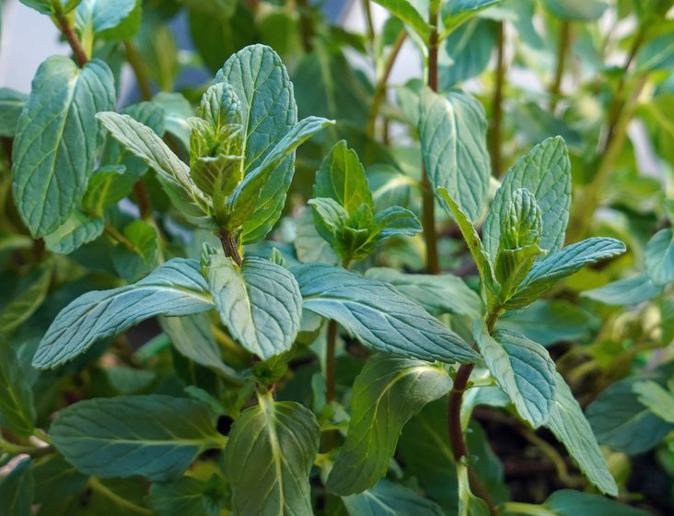
镜像结构，可以带来不同气味
O
O
留兰香（Mentha spicata）
(R)-(−)-香芹酮
(S)-(+)-香芹酮
嗅觉受体 OR1A1
留兰香样 · spearmint
葛缕子样 · caraway
对映体：连接相同、互为镜像且不能重合。
R/S 表示构型，+/− 表示旋光方向。
实楔朝向纸面外，虚楔指向纸面内。
改变结合口袋中的氨基酸，
比较两种香芹酮的响应。
3/7
Notes:
预计 65 秒。
这两个都是香芹酮，分子式、原子连接和官能团相同，区别在手性中心的空间排列。它们互为对映体，像左右手。实验中，R 型是留兰香样，S 型是葛缕子样，英文 caraway。空间构型补充了平面连接方式之外的关键信息。人类嗅觉受体 OR1A1 的实验发现与香芹酮有关的手性选择性，提供分子层面的线索。香芹酮展示了清楚的手性与气味关联；不同对映体的气味差异大小可通过嗅觉实验比较。照片为留兰香植物。
资料与图片来源：
• https://doi.org/10.1126/science.172.3987.1044
• https://pubmed.ncbi.nlm.nih.gov/28656349/
• 图片 spearmint.jpg：Commonists；CC BY-SA 4.0。来源 https://commons.wikimedia.org/wiki/File:Mint_leaves_(Mentha_spicata).jpg；许可/引用政策 https://creativecommons.org/licenses/by-sa/4.0。
• 香芹酮 (R) 结构数据：PubChem CID 439570，2D SDF；https://pubchem.ncbi.nlm.nih.gov/rest/pug/compound/cid/439570/SDF?record_type=2d；引用政策 https://pubchem.ncbi.nlm.nih.gov/docs/citation-guidelines。
• 香芹酮 (S) 结构数据：PubChem CID 16724，2D SDF；https://pubchem.ncbi.nlm.nih.gov/rest/pug/compound/cid/16724/SDF?record_type=2d；引用政策 https://pubchem.ncbi.nlm.nih.gov/docs/citation-guidelines。
来源核对：NIDCD嗅觉机制 https://www.nidcd.nih.gov/health/smell-disorders；Lee et al.原始研究 https://pmc.ncbi.nlm.nih.gov/articles/PMC11898014/；OR1A1受体实验 https://pubmed.ncbi.nlm.nih.gov/28656349/。

Slide 4
AI 用结构学习气味，再用新分子盲测
输入：分子连接图
53%
原子是节点，化学键是连边；
元素、键型等作为结构特征。
学习：约 5,000 种标注分子
在 323 种评估分子中，
其中 53% 的分子，模型预测
比表现居中的单个评分者
更接近评审组平均评分。
将分子结构与气味标签配对，
学习结构特征和气味的联系。
输出：一组气味评分
盲测采用 55 个描述词，
共同表达一个分子的气味轮廓。
400 种候选 → 323 种评估
按固定模型检验新分子。
排除 77 种：低强度 42，污染或疑似污染 32，重复 2，误纳入 1。
53% 是分子占比；比较对象使用同一套气味词和评审组平均评分。
4/7
Notes:
预计 65 秒。
Lee 等在 2023 年研究了结构与气味预测。模型把原子视为节点、化学键视为边，从约五千种带气味标注的分子学习，再预测新分子的五十五个气味词评分。研究先选四百种候选样品，排除七十七种后评估三百二十三种。与评审组平均评分比较，在百分之五十三的分子上，模型比中位个体评分者更接近这个均值。百分之五十三表示模型预测更接近评审组均值的分子占比。
资料与图片来源：
• https://pmc.ncbi.nlm.nih.gov/articles/PMC11898014/
• https://doi.org/10.1126/science.ade4401
来源核对：NIDCD嗅觉机制 https://www.nidcd.nih.gov/health/smell-disorders；Lee et al.原始研究 https://pmc.ncbi.nlm.nih.gov/articles/PMC11898014/；OR1A1受体实验 https://pubmed.ncbi.nlm.nih.gov/28656349/。

Slide 5
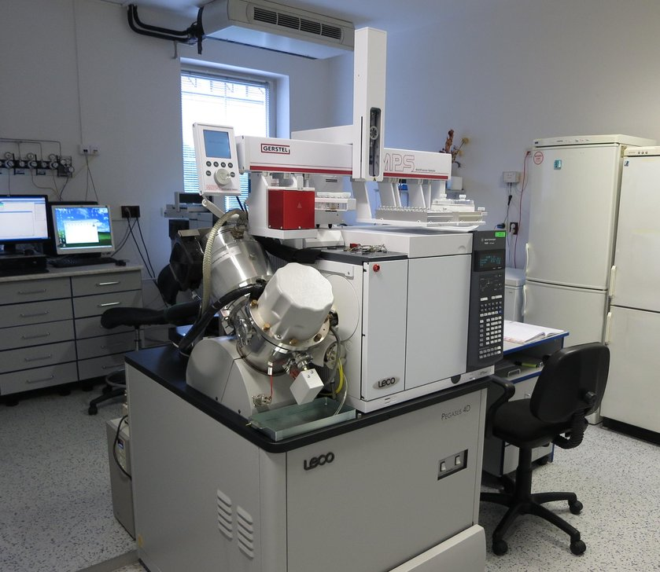
把预测结果拆成三个可检验的问题
样品：闻到的是哪一种成分？
先分离并鉴定成分，再比较纯样与杂质，
确认气味描述对应的化学对象。
预测：新分子的描述是否准确？
预先留出新分子，独立采集模型与人类评分；
使用相同描述词，与评审组平均评分比较。
机制：改变受体后，响应怎样变化？
气相色谱：分离成分
质谱：辅助鉴定成分
把样品组成与感知对应。
控制分子和浓度，对照正常受体与受体变体；
测量响应变化，检验手性识别的解释。
三类证据分别对应：样品身份、预测效果、受体机制。
5/7
Notes:
预计 65 秒。
预测与机制解释，需要不同证据。先看新结构的独立盲测，检验模型能否泛化；再改变浓度、混合条件或受体响应，检验因果解释。该模型以分子结构为输入；浓度效应与香芹酮对映体区分能力分别由浓度梯度实验和手性识别实验评估。气相色谱和质谱能分析化学样品；若要判断受体如何造成感知差异，还需要相应的受体与干预实验。预测可以提出假设，实验检验为什么会这样。
资料与图片来源：
• https://pmc.ncbi.nlm.nih.gov/articles/PMC11898014/
• 图片 lab.jpg：Sarka Na kopci；by-sa。来源 https://commons.wikimedia.org/w/index.php?curid=98876132；许可/引用政策 https://creativecommons.org/licenses/by-sa/4.0/。
照片：GC×GC–TOF 分析仪器。
来源核对：NIDCD嗅觉机制 https://www.nidcd.nih.gov/health/smell-disorders；Lee et al.原始研究 https://pmc.ncbi.nlm.nih.gov/articles/PMC11898014/；OR1A1受体实验 https://pubmed.ncbi.nlm.nih.gov/28656349/。

Slide 6
看到一个新的气味预测，怎样读懂它？
给定信息
需要追问什么
下一步怎么做
一个分子结构式
立体构型、纯度与浓度
是否交代清楚？
补全样品条件与立体构型，
把纸面结构与实际样品对应。
一组 AI 气味评分
预测描述了哪些特征？
与谁、用什么口径比较？
查看同一套描述词的评分，
用独立新分子检验预测。
一种受体机制解释
改变受体结构之后，
预测的响应会怎样变化？
保持其他条件一致，
比较受体变体的响应。
把结构、样品、评价和实验连接起来，才能读懂“预测气味”的含义。
6/7
Notes:
预计 40 秒。
带走三点：第一，结构包含可学习的气味信息；第二，相同的连接方式也可能因空间构型而有不同气味，感知还受浓度等条件影响；第三，预测成绩与因果机制是两种证据。下次看到“从结构预测气味”，可以问：输入的是纯物质还是混合物？与谁比较？改变受体或条件后，结果是否还成立？
资料与图片来源：
• https://doi.org/10.1126/science.172.3987.1044
• https://doi.org/10.1126/science.ade4401
来源核对：NIDCD嗅觉机制 https://www.nidcd.nih.gov/health/smell-disorders；Lee et al.原始研究 https://pmc.ncbi.nlm.nih.gov/articles/PMC11898014/；OR1A1受体实验 https://pubmed.ncbi.nlm.nih.gov/28656349/。

Slide 7
主要参考资料与对应证据
01 香芹酮：镜像结构与气味
第 3 页的气味对照
R 型留兰香样，
S 型葛缕子样。
Friedman & Miller · Science (1971)
DOI: 10.1126/science.172.3987.1044
02 OR1A1 的手性识别
第 3、5 页的受体机制
比较构型、受体变体
和实际响应。
Geithe et al. · Cell Mol Life Sci (2017)
PMID: 28656349
03 AI 结构—气味预测
第 4 页的训练与盲测
约 5,000 种标注分子，
323 种最终评估分子。
Lee et al. · Science (2023)
DOI: 10.1126/science.ade4401
04 嗅觉与挥发性的入门解释
第 2 页的感知链条
分子进入鼻腔，
受体组合信号传入大脑。
NIDCD: Smell Disorders
ACS: Chemists Celebrate Earth Day (2016)
7/7
Notes:
备用页，不计时。
主要文献：Friedman & Miller, *Science* 1971；Lee et al., *Science* 2023；NIDCD 嗅觉说明；OR1A1 受体研究。
资料与图片来源：
• https://doi.org/10.1126/science.172.3987.1044
• https://pubmed.ncbi.nlm.nih.gov/28656349/
• https://doi.org/10.1126/science.ade4401
• https://www.nidcd.nih.gov/health/smell-disorders
• https://www.acs.org/content/dam/acsorg/education/outreach/cced/coordinators/2016_april_indoor_air_quality.pdf
来源核对：NIDCD嗅觉机制 https://www.nidcd.nih.gov/health/smell-disorders；Lee et al.原始研究 https://pmc.ncbi.nlm.nih.gov/articles/PMC11898014/；OR1A1受体实验 https://pubmed.ncbi.nlm.nih.gov/28656349/。

